Slide 1
全生命周期消防宣传教育培训攻坚行动
家庭/街区消防安全宣导员培训

Slide 2
目录
CONTENTS
01
02
03
全生命周期消防宣传教育
培训攻坚行动解读
应知应会内容解读
消防安全宣讲队
宣传教育方法及要求

Slide 3
01
第一部分
全生命周期消防宣传教育
培训攻坚行动解读

Slide 4
“全生命周期工作是什么”
“全生命周期消防安全宣传教育培训工作”的简称
福建省“十四五”消防救援事业发展专项规划的一项重要工程
我省着眼全民消防安全素质提升工程，创新性提出的一项工作举措

Slide 5
“全生命周期工作是什么”
“十四五”规划末期（2025年底）全民
均接受1次“面对面”消防宣传教育培训
工作目标
全民全覆盖
应宣尽宣、应教尽教、应训尽训
独居老人、留守儿童、残疾人等特殊人群和偏远的农村家庭是重点人群

Slide 6
“全生命周期工作是什么”
行业系统条线
社会单位
工作思路
末端属地管理
居民家庭和小场所

Slide 7
“全生命周期工作是什么”
消防部门消防安全宣讲队
分门别类建立
消防安全宣讲队伍
工作抓手
社会单位消防安全宣讲队
家庭/街区消防安全宣讲队

Slide 8
“全生命周期工作是什么”
社会单位消防安全宣讲队
“一教一练”
工作方法
全生命周期
微信小程序
家庭/街区消防安全宣讲队
“一看一单一讲一查”

Slide 9
“为什么要开展全生命周期工作？”
第一
全生命周期工作是贯彻落实消防相关法律法规的具体举措，是个人工作职责落实的具体方法。

Slide 10
“为什么要开展全生命周期工作？”
《消防法》、新修订的《福建省消防条例》（2023年9月1日起施行），对乡镇（街道）、村（社区）消防安全工作有明确的要求：
乡镇街道：
要组织、开展消防安全知识宣传教育和火灾扑救演练；
要指导、督促未聘请物业服务人的住宅区和其他场所加强日常消防安全管理。
村（居）民委员会：
要开展消防安全和家庭防火知识宣传教育；
要对独居老人、留守儿童、残疾人等特殊人群进行消防安全登记，加强消防安全帮扶。

Slide 11
延伸到个人层面
基层消防安全管理
法定职责
消防安全基层治理力量
消防安全宣传教育
全生命周期工作是落实个人工作职责的具体方法和具体任务，不是额外的、附加的工作任务。
工作是阶段的、分批次的，时间上是充裕的、足够的，

Slide 12
“为什么要开展全生命周期工作？”
第二
全生命周期工作是防范化解安全风险的基础性工作，有利于减少火灾事故的发生。

Slide 13
“为什么要开展全生命周期工作？”
全生命周期工作作为福建省“十四五”消防救援事业发展专项规划的重要工作，每年将确定工作任务和目标并进行定期督导问效、验收考评。
落实全生命周期工作，是防范化解安全风险的基础性工作，有利于减少火灾事故发生。

Slide 14
“为什么要开展全生命周期工作？”
第三
全生命周期工作与个人成长进步有着千丝万缕联系。

Slide 15
“为什么要开展全生命周期工作？”
工作绩效
平安综治、文明单位、安全生产等考评
影响工作业绩
工作责任
亡人火灾倒查
“应覆盖未覆盖”/弄虚作假
火灾追责
主流媒体报道
省级消防公益使者个人奖金3000，团体奖金10000
评优评先
优先推荐参评全国“119”消防奖和省级消防公益使者等奖项
全国“119”消防奖个人奖金10000

Slide 16
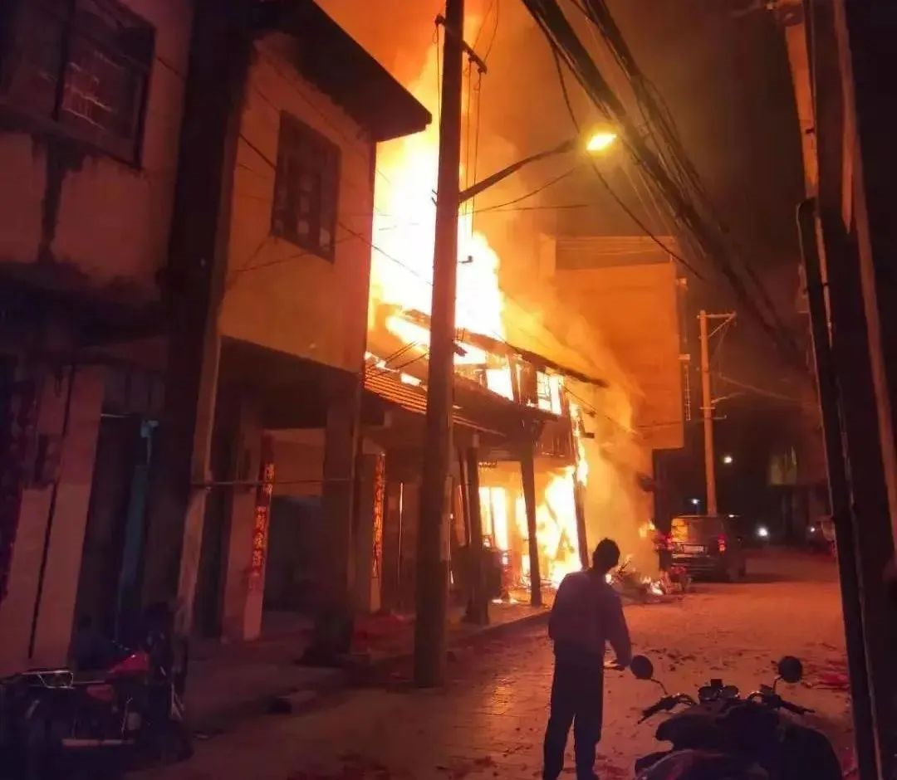
“为什么要开展全生命周期工作？”
事故直接责任追究：
事故主要由当事村民用火用电防范意识差引发，承担事故的直接责任（已在事故中死亡）。
但在调查当中也反映出沙溪镇人民政府村一级对本村重点人群日常消防宣传不到位，为深刻汲取此起亡人火灾事故教训，根据建议按照《大理州消防安全责任制实施细则》《剑川县消防安全责任制实施细则》之规定，由县人民政府对沙溪镇人民政府进行约谈，取消沙溪镇2023年度消防安全评先评优资格。
2月21日，云南大理剑川县沙溪镇联合村委会一民房发生火灾，受灾1户，造成1人死亡。

Slide 17
“为什么要开展全生命周期工作？”
^{面向群众，事关全民，惠及民生}
^{公益事业}
个人价值
^{做好事、做善事、做实事}
^{积德行善}

Slide 18
02
第二部分
应知应会内容解读

Slide 19
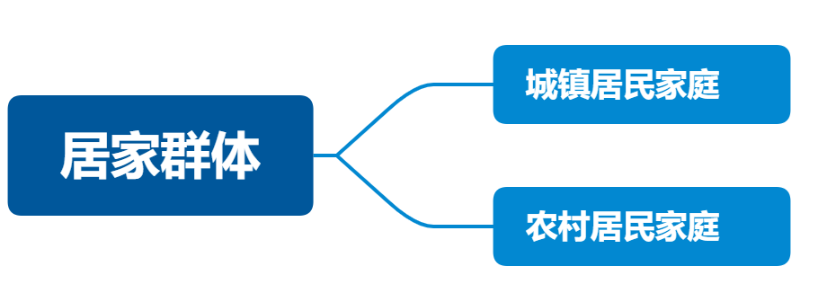
入户宣传主要对象
小场所
“五要”“五不要”“一严禁”
入户宣传主要对象
“九要三不要”
“八要三不要”

Slide 20
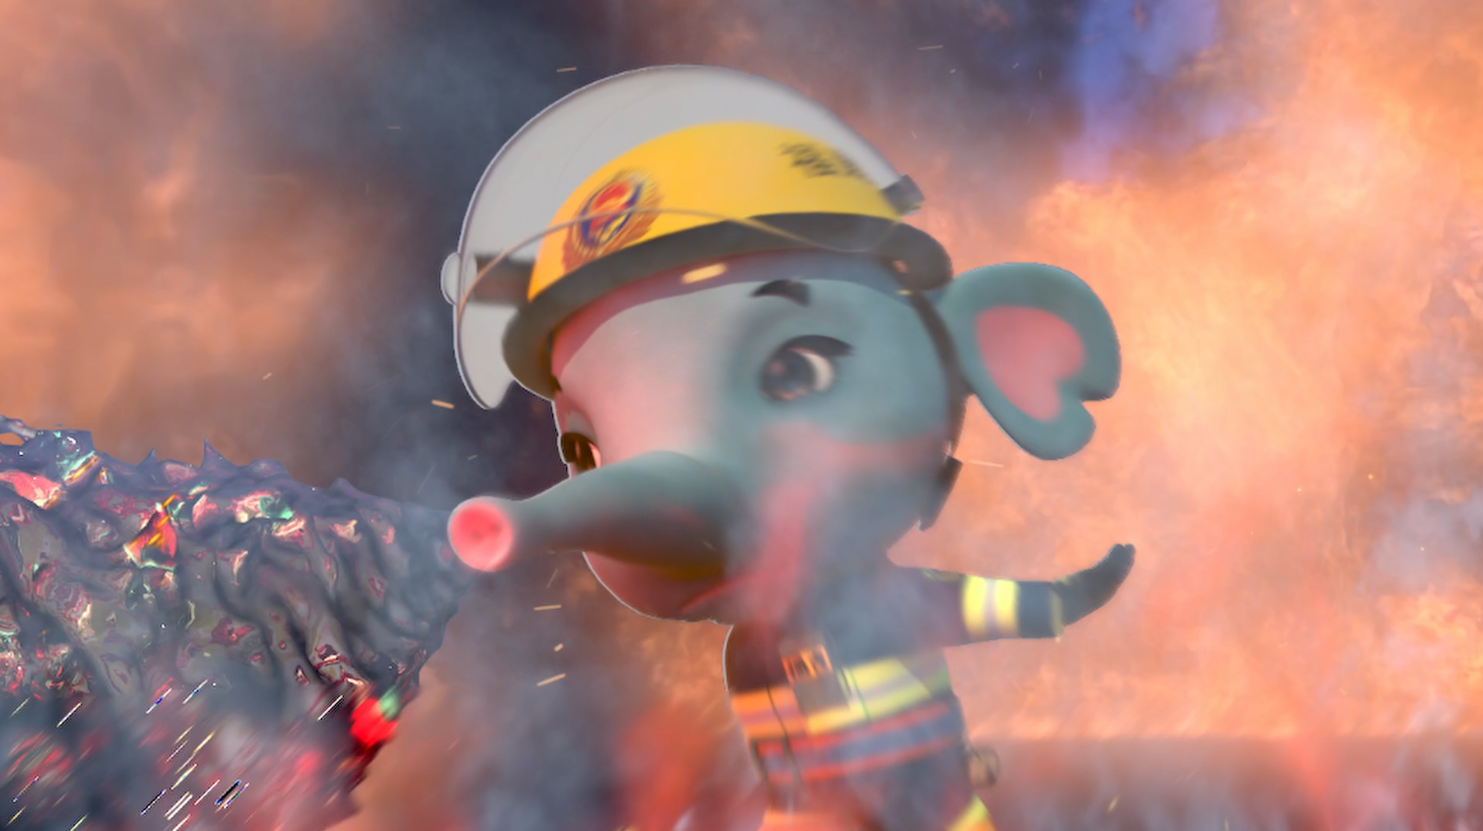
小场所——“五要”“五不要”“一严禁”
一要掌握火场逃生自救口诀“小火快跑、浓烟关门”
烟雾不大时，可以佩戴防烟面罩或用多层湿毛巾捂住口鼻，弯腰低姿，沿疏散通道快速逃生；
烟火弥漫时，应退回屋内，用湿毛巾堵住门缝，打电话或挥动鲜艳衣物发出求救信号，等待救援。
势群体
弱势群体看护人员

Slide 21
个体工商户、九小场所——“五要”“五不要”“一严禁”
二要掌握掌握初起火灾应对、扑救方法
第一时间报警
利用灭火器、室内消火栓等扑灭
如果火势变大，赶紧逃生
势群体
弱势群体看护人员
灭火器“提、拔、握、压”
（谐音“提拔我呀”）
室内消火栓“开、展、接、转、灭”

Slide 22
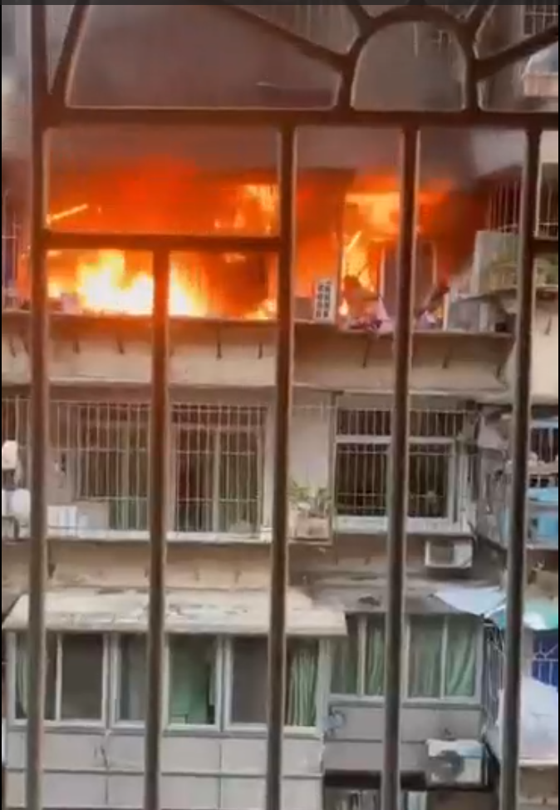
个体工商户、九小场所——“五要”“五不要”“一严禁”
三要留出应急逃生窗
防盗网要能从
内部快速打开
势群体
弱势群体看护人员

Slide 23
个体工商户、九小场所——“五要”“五不要”“一严禁”
四要配备灭火器（灭火毯）、独立式感烟报警探测器、防烟面罩等简易消防器材
防烟面罩“开、拔、套、拉”
（谐音“开八套拉”）

Slide 24
个体工商户、九小场所——“五要”“五不要”“一严禁”
五要了解过失引起火灾和常见消防违法行为的法律责任
（一）因过失引起火灾尚不构成犯罪的，根据《消防法》处十日以上十五日以下拘留，可以并处五百元以下罚款，情节较轻的，处警告或者五百元以下罚款；
（二）当火灾造成人员伤亡或严重经济损失，构成犯罪的，要分别承担刑事责任（失火罪，处三年以上七年以下有期徒刑，情节较轻的，处三年以下有期徒刑或者拘役）和民事责任（经济赔偿）；
（三）在生产、作业中违反有关安全管理的规定，因而发生重大伤亡事故或者造成其他严重后果，处三年以下有期徒刑或者拘役；情节特别恶劣的，处三年以上七年以下有期徒刑。
轻则赔钱，重则坐牢

Slide 25
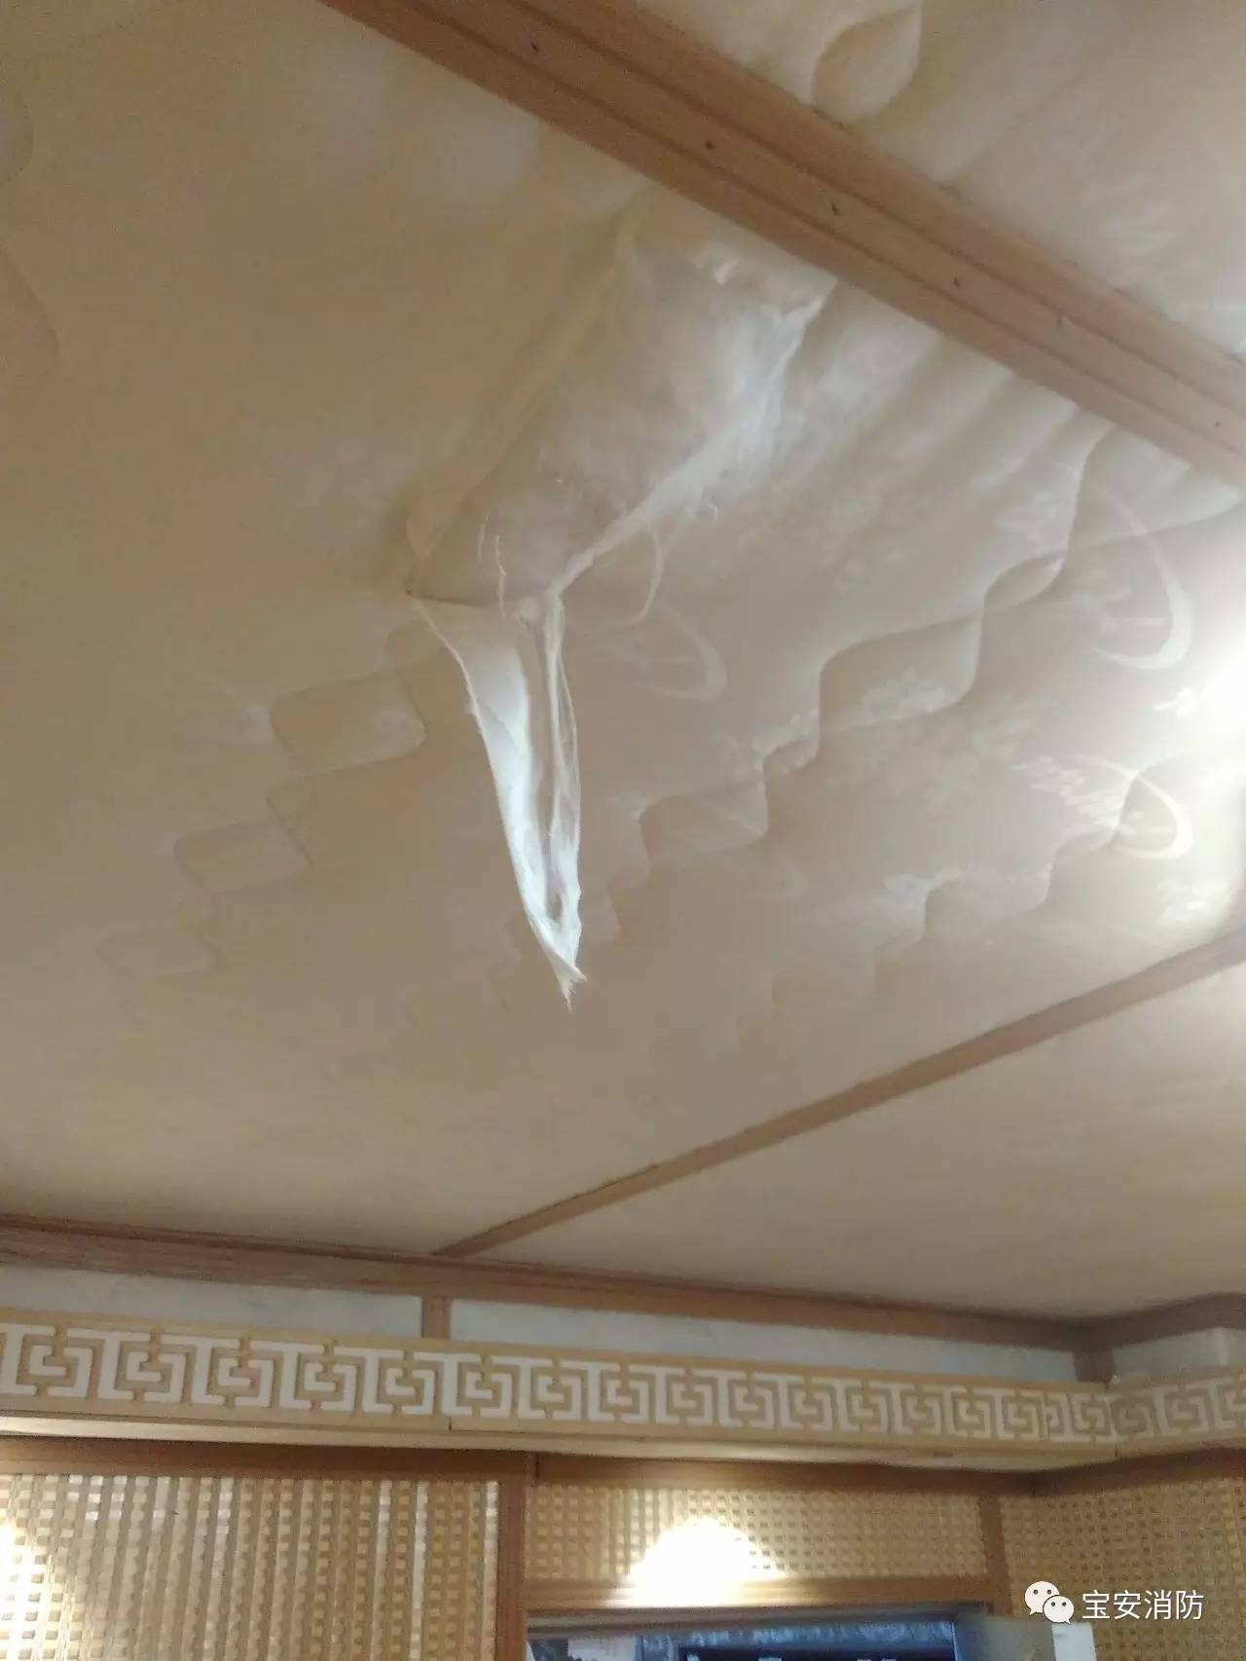
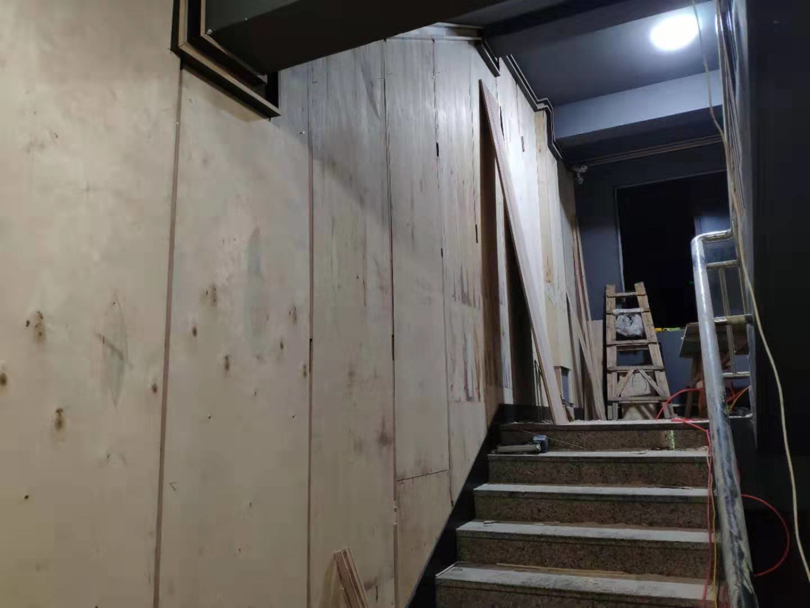
个体工商户、九小场所——“五要”“五不要”“一严禁”
（一）不要采用易燃可燃材料装修
采用海绵、聚氨酯泡沫、夹芯彩钢板、木板等作为分隔、保温装修等
加快火灾蔓延、产生大量有毒烟气

Slide 26
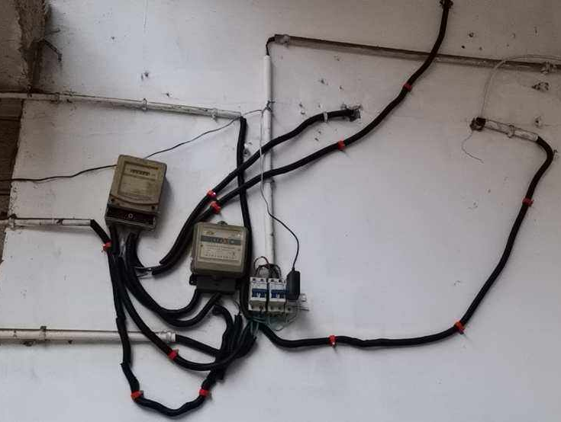
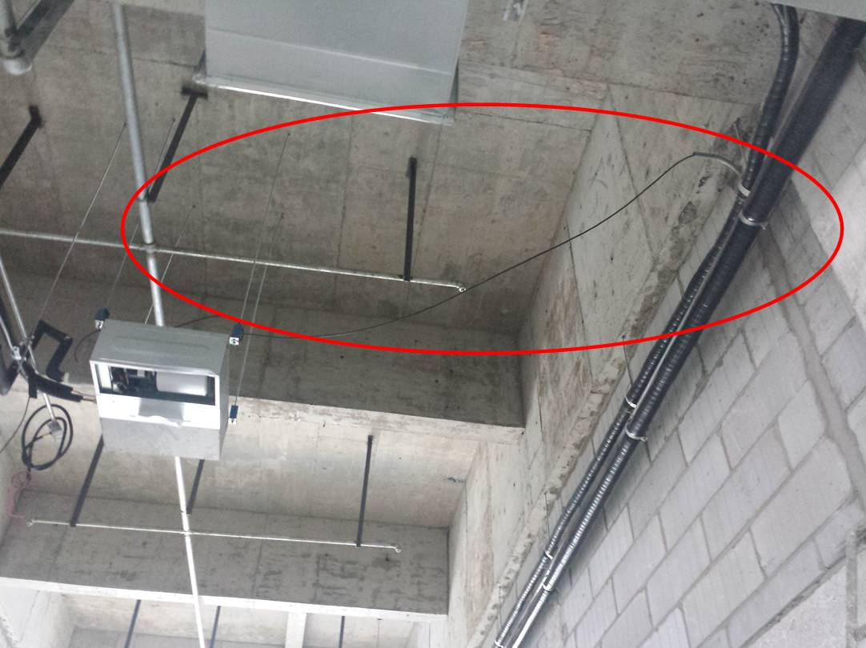
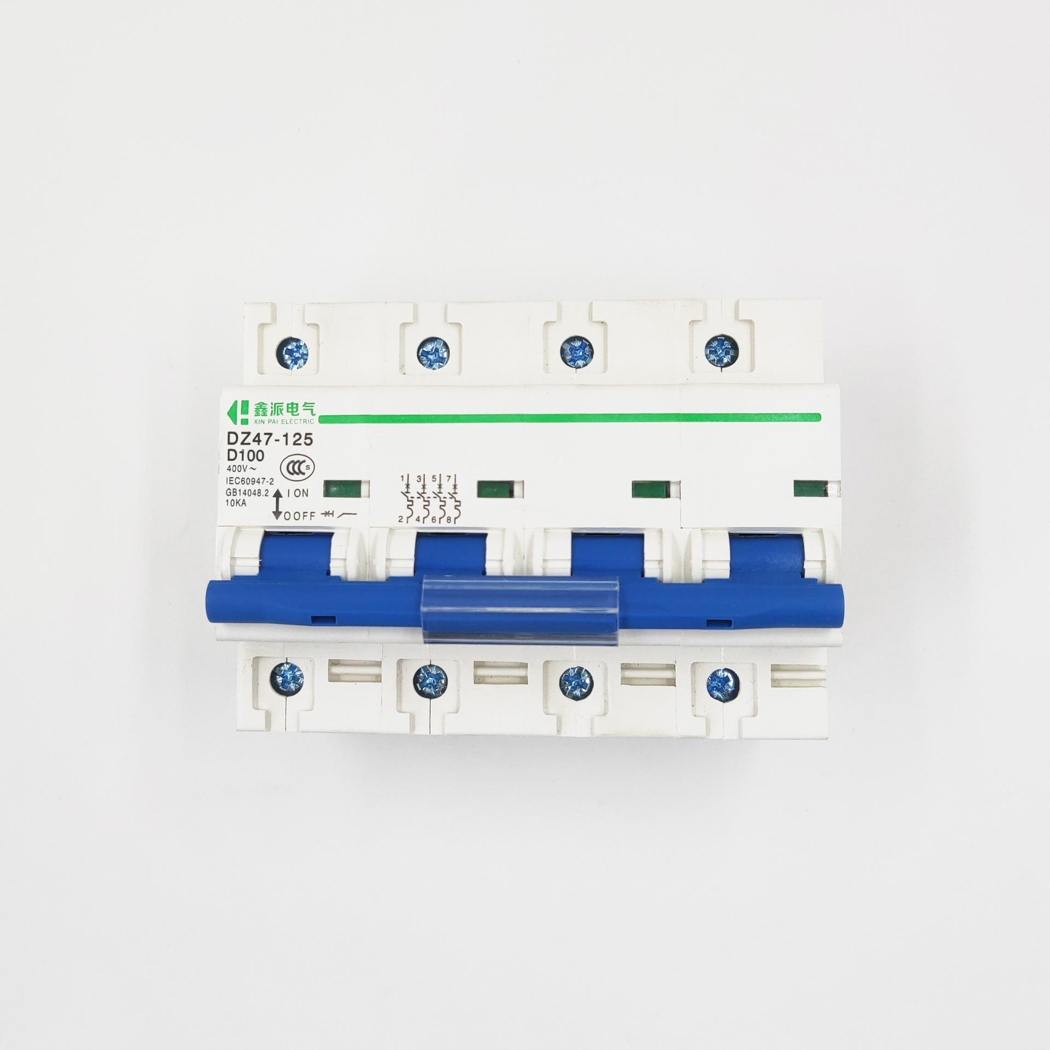
个体工商户、九小场所——“五要”“五不要”“一严禁”
（二）不要私拉乱接电气线路
对应图片
对应图片
对应图片
私拉乱接电气线路
电气线路应穿金属管或阻燃型PVC管敷设
配备过载保护装置

Slide 27
个体工商户、九小场所——“五要”“五不要”“一严禁”
（三）不要违规电焊气割作业
作业人员应持证上岗
要配备灭火器、挡火板等
及时清除电焊渣掉落处易燃可燃物

Slide 28
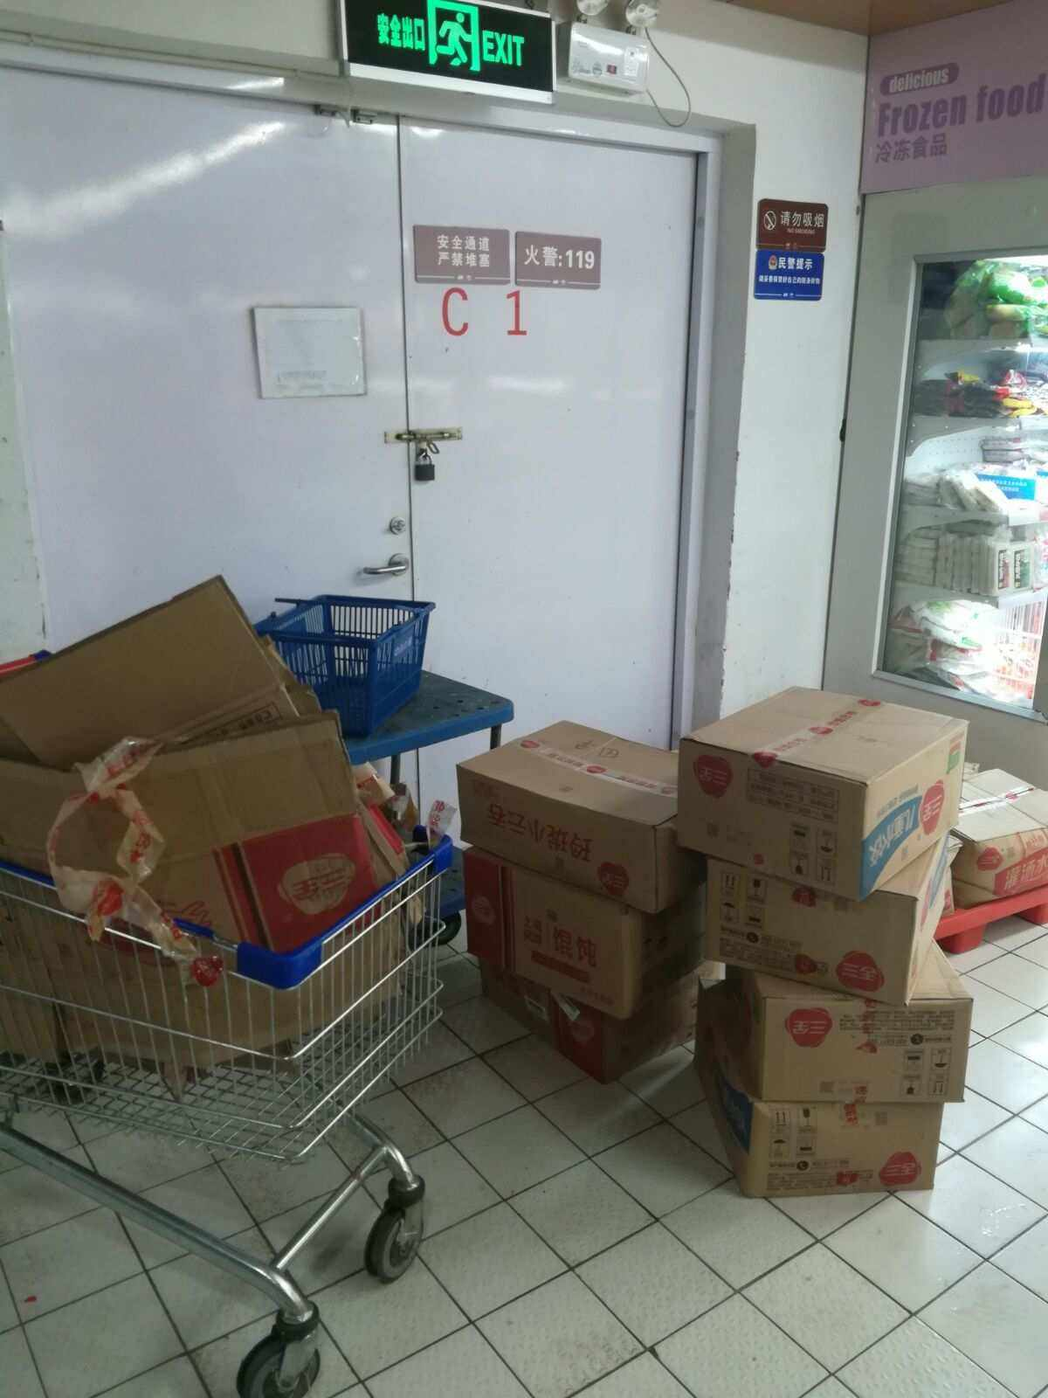
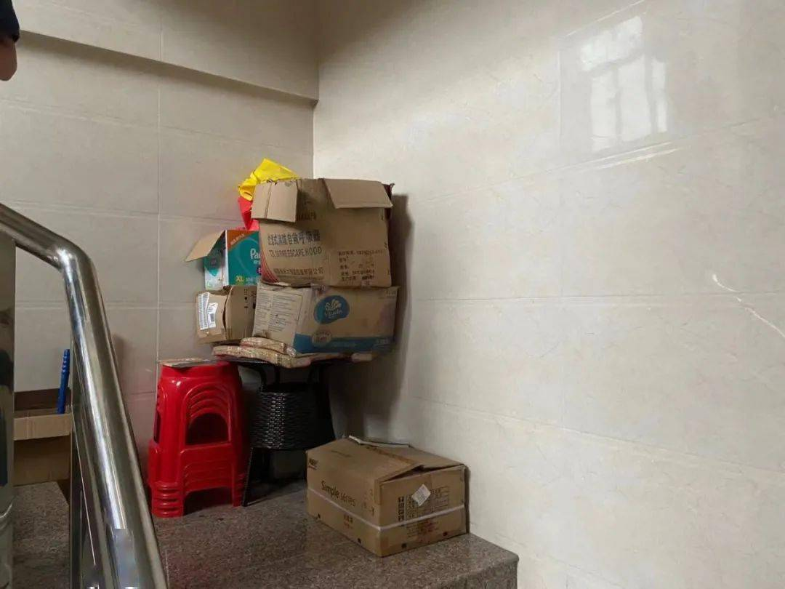
个体工商户、九小场所——“五要”“五不要”“一严禁”
（四）不要锁闭、堵塞安全出口、疏散通道

Slide 29
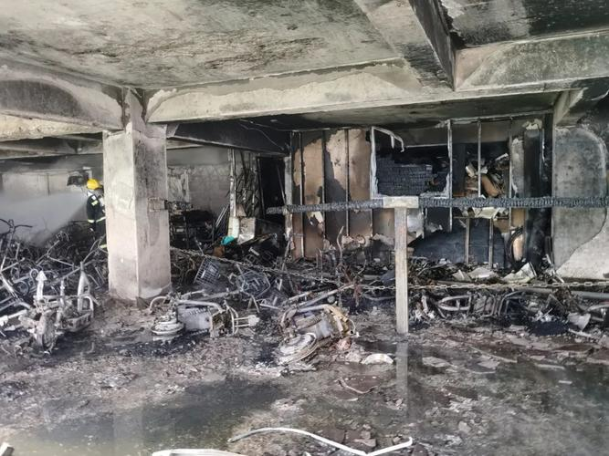
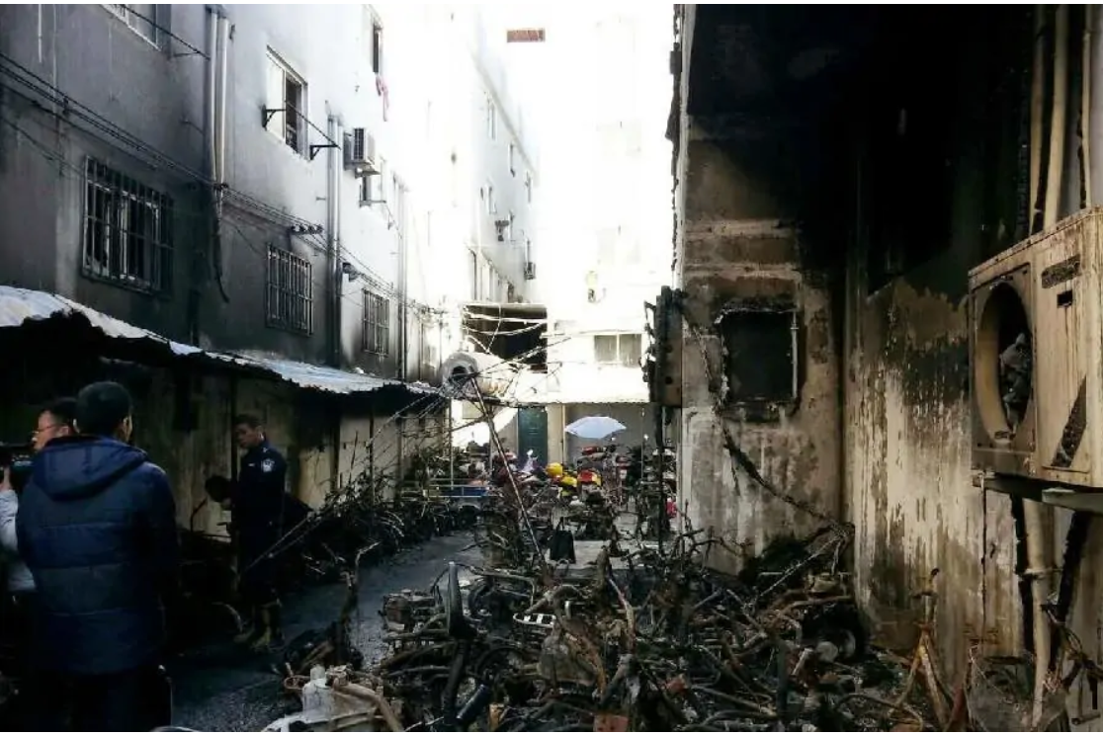
个体工商户、九小场所——“五要”“五不要”“一严禁”
（五）不要带电动自行车及蓄电池进店停放充电

Slide 30
新修订的《福建省消防条例》（2023年9月1日起施行）规定
乡镇街道：应当组织落实本辖区内电动自行车、电动摩托车和电动汽车安全宣传教育、停放充电管理等工作。
村（居）民委员会、物业服务人：应当做好巡查、检查工作。物业服务人在物业服务区域内应当履行“加强对电动自行车、电动摩托车和电动汽车停放、充电行为以及充电设施的消防安全管理”的责任。
在公共门厅、疏散通道、安全出口、楼梯间、地下汽车停车位停放电动自行车和电动摩托车，携带电动自行车和电动摩托车及其电池进入电梯轿厢，或者私拉电线和插座给电动自行车、电动摩托车和电动汽车充电的，由消防救援机构或者乡（镇）人民政府、街道办事处责令改正，拒不改正的，对经营性单位和个人处一千元以上五千元以下罚款，对非经营性单位和个人处一百元以上五百元以下罚款。

Slide 31
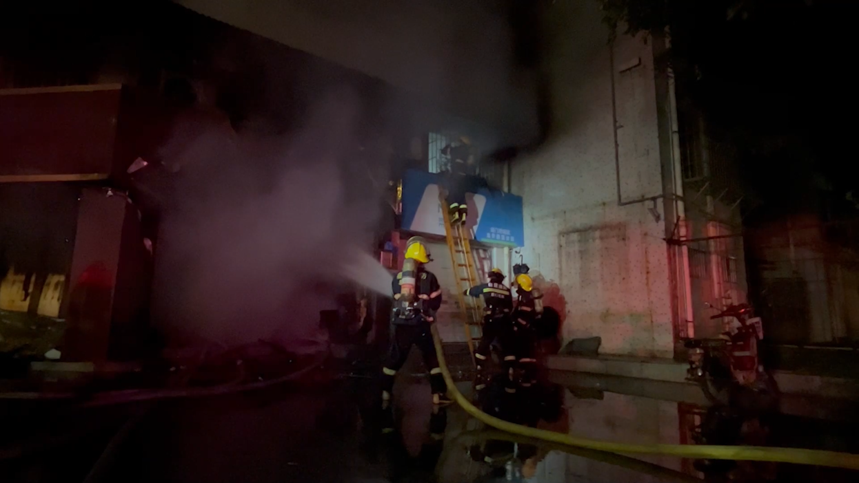
个体工商户、九小场所——“五要”“五不要”“一严禁”
生产、存储、经营性场所内严禁住人
实体墙硬隔离且不开设门窗、孔洞，不可用硅酸钙板、木板等替代实体墙封堵
2022年5月10日，厦门市一店面因电陶炉持续干烧，引燃周围可燃物引发火灾，造成3人死亡。
起火场所承租人在店面内违规住人，卧室外窗设置全封闭防盗网，火灾发生时人员无法逃生，最终酿成悲剧。

Slide 32
居民家庭和农村家庭
居民家庭“九要”
农村家庭 “八要”
1.要掌握火场逃生自救方法。（“小火快跑、浓烟关门”。）
2.要做到家庭消防安全“三清三关”。
3.要安全用电。
4.要教育小孩不玩火。（警示教育；引火物放置在儿童拿不到的地方。）
5.要安全祭祀。
6.使用取暖设备要远离易燃易爆物品。
7.要正确处置燃气泄漏。（迅速关闭气源，开窗通风；到远离泄漏现场的地方报警；不触动电器开关或使用打火机照明。）
8.要配备防烟面罩、灭火器（灭火毯）、独立感烟报警器等常用消防器材。
9.要了解过失引起火灾和常见消防违法行为的法律责任。
1.要掌握火场逃生自救方法。（“小火快跑、浓烟关门”。）
2.要做到家庭消防安全“三清三关”。
3.要安全用电。
4.要教育小孩不玩火。（警示教育；引火物放置在儿童拿不到的地方。）
5.要安全祭祀。
6.使用取暖设备要远离易燃易爆物品。
7.要及时清理房前屋后可燃杂物，不随意焚烧麦草。
8.要配备防烟面罩、灭火器（灭火毯）、独立感烟报警器等常用消防器材。
备注：
“三清三关”：经常性清厨房，清通道，清阳台；出门前关电源，关火源，关气源
安全用电：购买合格电器产品；不私拉乱接电气线路；不超负荷使用电器；电气线路、电器产品发生故障及时检修
安全祭祀：长明灯、香炉、烛台等放在不燃材料上；烧纸钱放鞭炮等要置于铁桶内；推荐使用电子香烛；不随处倾倒柴火、灰烬等

Slide 33
居民家庭和农村家庭
居民家庭“三不要”
农村家庭“三不要”
1.烧水做饭时不要长时间离开。（烧水做饭不离人；油锅起火扑救方法，不能用水扑救。）
2. 不要带电动自行车及蓄电池进门入户。
3. 不要在房间的窗户或阳台设置全封闭的金属栅栏、防盗窗。（紧急情况下金属栅栏、防盗窗应能从内部快速开启。）
1.烧水做饭时不要长时间离开。
2.不要在室内吸烟、卧床吸烟。（烟蒂、火柴梗彻底熄灭后再扔进垃圾桶。）
3.不要带电动自行车及蓄电池进门入户。

Slide 34
03
第三部分
消防安全宣讲队宣传教育方法及要求

Slide 35
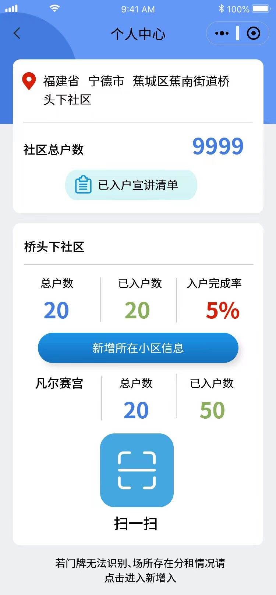
全生命周期微信小程序
导入全省3200余万个电子二维码门牌全量地址
电子打卡式宣讲
全程指导“一看一单一讲一查”工作开展
自动生成消防宣讲记录

Slide 36
观看上门入户消防安全
宣传教育示范教学片

Slide 37
入户宣讲工作注意事项
一、流程上要规范。
要按照“一看一单一讲一查”流程开展宣讲工作，特别是“一看”（观看火灾案例警示视频）工作是引起宣讲对象重视的有效手段，不能省略跳过，杜绝混囵吞枣、敷衍了事的宣讲，导致宣讲效果大打折扣。
宣导员可从村（居）两委、网格员、物业服务人员、微站队员、志愿者队伍、热心公益退休人士等力量产生
根据工作情况，2-3人随机灵活组成一支宣讲队伍

Slide 38
宣讲工作注意事项
二、方式上要灵活。
要根据宣讲对象接受程度，灵活运用方言、拉家常、赠送宣传小礼品、提问等方式，减少宣讲对象的抵触心理。比如，遇到普通话不流畅的老年人，应用本地方言进行沟通讲解；比如可以在入户前先送上宣传小礼品，赢得宣讲对象好感。
宣导员可从村（居）两委、网格员、物业服务人员、微站队员、志愿者队伍、热心公益退休人士等力量产生
根据工作情况，2-3人随机灵活组成一支宣讲队伍

Slide 39
宣讲工作注意事项
三、语气上要合适。
1.宣教过程中整体要文明礼貌、不卑不亢、举止得体，语气可适当强硬，降低宣讲对象拒绝概率。比如，在排查隐患时可以说“我们现在帮您看看有没有什么地方需要注意的，好吗？”征求性语气，而不是“不知道您方不方便带我们在家里看一下”这样请求性语气，容易被对方拒绝。
宣导员可从村（居）两委、网格员、物业服务人员、微站队员、志愿者队伍、热心公益退休人士等力量产生
根据工作情况，2-3人随机灵活组成一支宣讲队伍

Slide 40
宣讲工作注意事项
三、语气上要合适。
2.在开展进村入户“一看一单一讲一查”工作时，不提倡单刀直入或生硬地表明上门开展消防安全宣讲的意图，比如不讲是全生命周期工作，不讲要来搞消防安全宣讲的，可以说是根据省里统一部署，来“走访帮扶”，要结合平安“三率”、社区服务、物业服务、走访慰问等工作，用柔性的方法和语言与宣讲对象寒暄问好、谈家常事，并适时送上宣传小礼品，让宣讲对象更好地接受消防安全宣讲。
宣导员可从村（居）两委、网格员、物业服务人员、微站队员、志愿者队伍、热心公益退休人士等力量产生
根据工作情况，2-3人随机灵活组成一支宣讲队伍

Slide 41
宣讲工作注意事项
三、语气上要合适。
3.宣讲消防安全知识过程中，要用通俗易懂的语言，切忌使用过多消防专业术语，比如“电气线路绝缘层破损”等，谨防宣讲对象无法消化吸收宣讲内容。
宣导员可从村（居）两委、网格员、物业服务人员、微站队员、志愿者队伍、热心公益退休人士等力量产生

Slide 42
宣讲工作注意事项
四、工作上要扎实。
全生命周期工作目标为“全民全覆盖”，许多场所存在分租现象，要对分租场所逐门逐户开展宣讲，确保无一户遗漏。
宣导员可从村（居）两委、网格员、物业服务人员、微站队员、志愿者队伍、热心公益退休人士等力量产生

Slide 43
一单、一讲、一查可有机进行结合

Slide 44
感谢聆听
不足之处请批评指正！

